Slide 1

Análisis dimensional
Física I

Slide 2
ANÁLISIS DIMENSIONAL
Las cosas en la naturaleza no suceden aleatoriamente y por ello un fenómeno físico puede ser estudiado considerando cierto número de cantidades físicas a partir de las cuales se puede obtener una relación funcional.
El análisis dimensional es un método de análisis que puede utilizarse para cualquier fenómeno físico y cuya base fundamental está en el conocimiento de las variables físicas que intervienen en el fenómeno.
El origen del concepto de dimensión se halla en el matemático francés Joseph Fourier, que fue quien lo acuñó. Fourier también comprendió que, para que dos ecuaciones puedan ser comparables, deben ser homogéneas en lo que respecta a sus dimensiones. Es decir, no se pueden sumar metros con kilogramos.

Slide 3
Así, el análisis dimensional se encarga de estudiar las magnitudes, las dimensiones y la homogeneidad de las ecuaciones físicas. Por ello se emplea frecuentemente para comprobar relaciones y cálculos, o para construir hipótesis sobre cuestiones complicadas que, con posterioridad, puedan ser comprobadas de forma experimental.

Slide 4
Principios del análisis dimensional
Primer principio : Toda ecuación de dimensiones de cualquier cantidad física tiene que adoptar la forma de producto de potencias de las dimensiones fundamentales.
Segundo principio : Las constantes dimensionales que aparezcan en fórmulas de uso científico deben estar constituidas, sus dimensiones, por productos de potencias de las dimensiones del sistema elegido.
Principio de homogeneidad dimensional En una ecuación física o matemática, todos sus términos deben tener la misma ecuación de dimensiones, es decir, deben ser homogéneos.

Slide 5
Dimensión física
Introduciremos el concepto de dimensión física para referirnos a una cualidad intrínseca de la cantidad física que es independiente de la forma en que se expresa o valora dicha cantidad física.
El largo, el ancho y el espesor de una lámina, la altura de un objeto y la profundidad de un pozo son casos particulares de la cantidad física longitud. Decimos que largo, ancho, espesor, altura y profundidad tienen la misma “dimensión física”: Longitud (L)
dim(largo) =[largo]= L
dim(ancho) =[ancho]= L
dim(profundidad)=[profundidad] = L

Slide 6
Para calcular el área de una superficie rectangular debemos multiplicar el largo por el ancho, esto sugiere que la dimensión de área es igual a la “dimensión de longitud al cuadrado”
[área] = L²

Slide 7
Dimensiones básicas en el SI
Se ha reconocido que es posible expresar las dimensiones de todas las cantidades físicas en término de las dimensiones de algunas cantidades como :
Cantidad | Dimensión | Unidad
Longitud | L | m
Masa | M | kg
Tiempo | T | s
Corriente eléctrica | I | A
Temperatura | 𝜭 | K
Cantidad de materia | N | mol
Luminosidad | J | cd

Slide 8
Ejemplos: dimensión de algunas cantidades físicas
A = 25 mm²
V₁ = 1000 m³
V₂ = 15 L
V₃ = 250 mL
V₄ = 4 galón
t = 1 año
v = 45 m/s
v = 10 nudo
a = 15 m/s²
g = 9,8 m/s²
P = 89 N

Slide 9
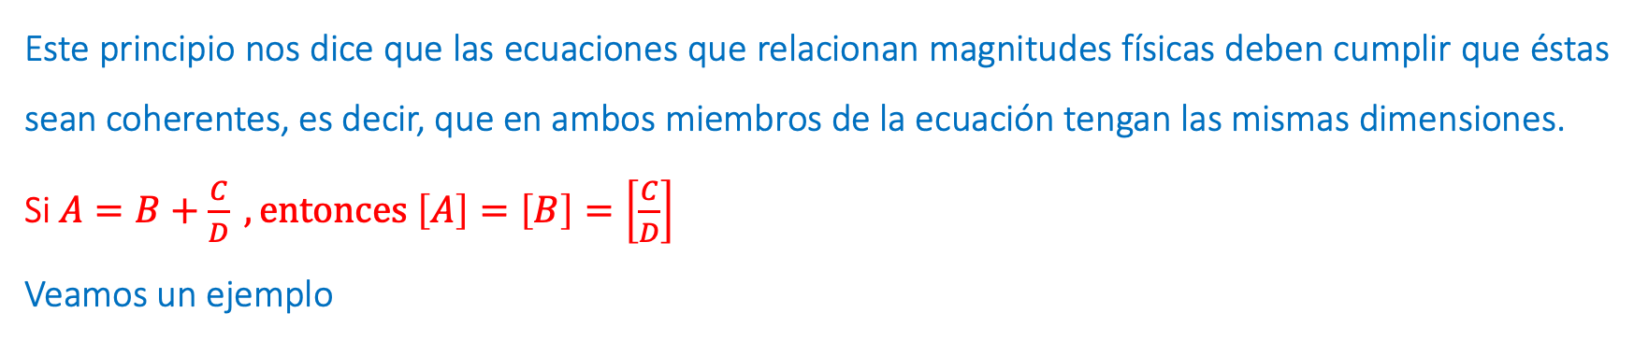
¿En qué consiste el Principio de Homogeneidad Dimensional?
Este principio nos dice que las ecuaciones que relacionan magnitudes físicas deben cumplir que éstas sean coherentes, es decir, que en ambos miembros de la ecuación tengan las mismas dimensiones.
Si $A=B+\frac{C}{D} , entonces \left[A\right]=\left[B\right]=\left[\frac{C}{D}\right]$
Veamos un ejemplo
La velocidad con la que se mueve un objeto que está bajo la acción de una aceleración es:
$$v=v_{0}+at$$

Slide 10
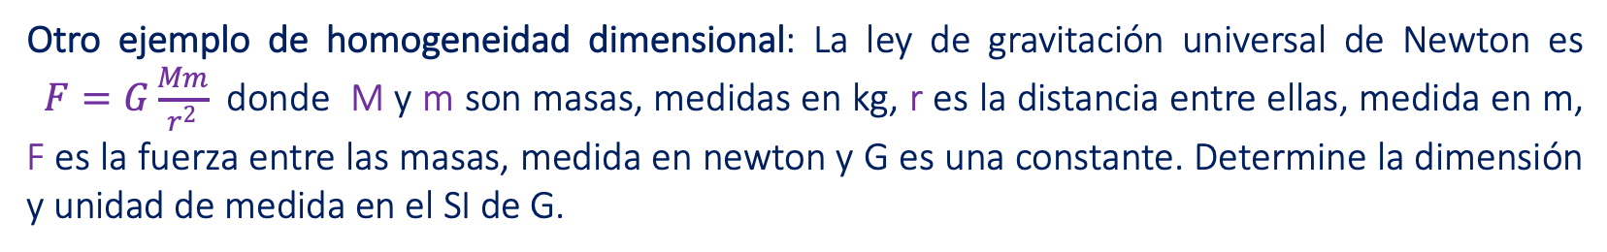
Otro ejemplo de homogeneidad dimensional: La ley de gravitación universal de Newton es $F=G\frac{Mm}{r^{2}}$ donde M y m son masas, medidas en kg, r es la distancia entre ellas, medida en m, F es la fuerza entre las masas, medida en newton y G es una constante. Determine la dimensión y unidad de medida en el SI de G.

Slide 11
Cantidades físicas adimensionales
Existen cantidades físicas sin dimensión o dimensión 1. Son números puros.
Las magnitudes adimensionales se definen a menudo como productos, razones o relaciones de cantidades que si tienen dimensiones, pero cuyas dimensiones se cancelan. Tal es el caso del radián

Slide 12
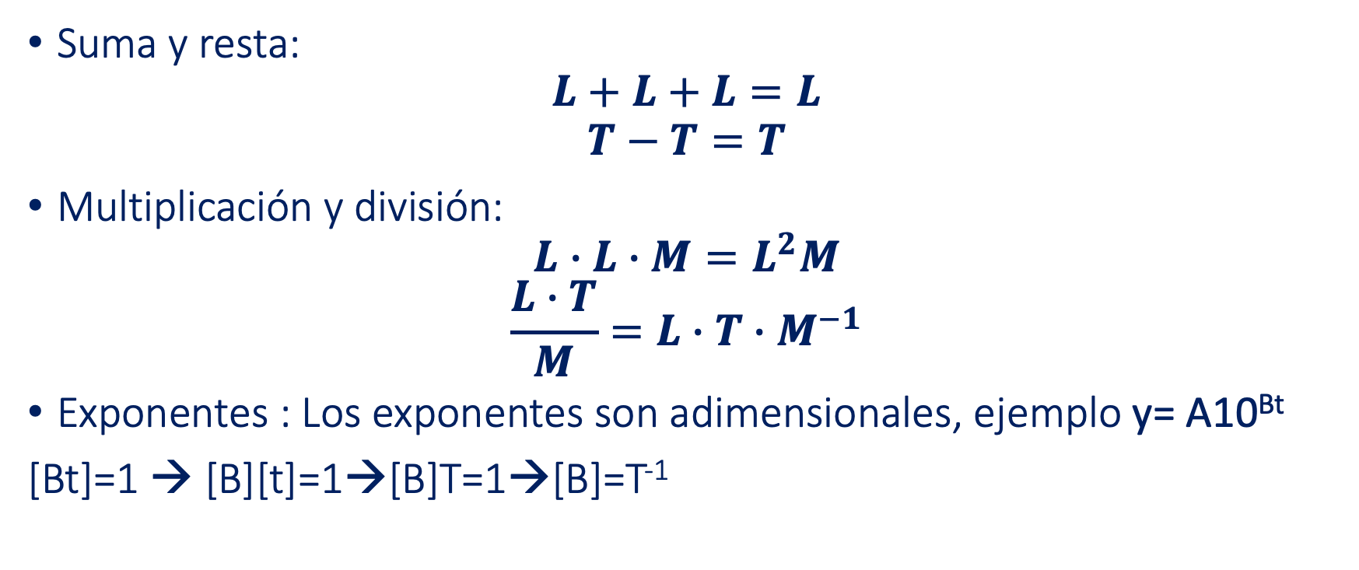
Algunas propiedades
Suma y resta:
$$L+L+L=L$$
$$T−T=T$$
Multiplicación y división:
$$L∙L∙M=L^{2}M$$
$$\frac{L∙T}{M}=L∙T∙M^{−1}$$
Exponentes : Los exponentes son adimensionales, ejemplo y= A10^{Bt}
[Bt]=1 → [B][t]=1→[B]T=1→[B]=T⁻¹

Slide 13

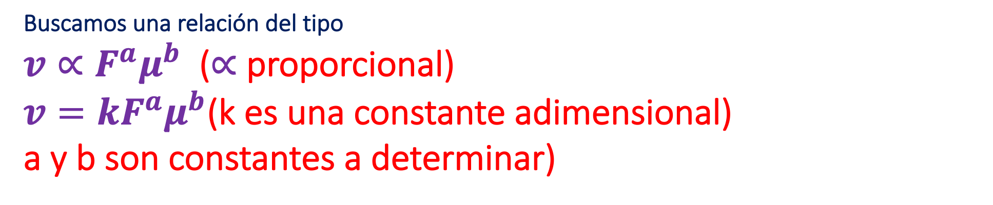
También podemos utilizar análisis dimensional para determinar la relación entre las cantidades físicas involucradas en fenómenos físicos. Por ejemplo, la rapidez de propagación de una onda en una cuerda.
Cantidades involucradas
Rapidez v
Tensión de la cuerda F
Densidad lineal de masa de la cuerda µ
Buscamos una relación del tipo
$v∝F^{a}μ^{b}$ ($∝$ proporcional)
$v=kF^{a}μ^{b}$(k es una constante adimensional)
a y b son constantes a determinar)

Slide 14
Desarrollo del ejemplo
Escribir las unidades de medida de cada elemento y sus correspondientes dimensiones:
Plantear la proporcionalidad:
Escribir la ecuación dimensional (en la que se cambia el símbolo “alfa” por el “igual”):
Escribir las dimensiones en la ecuación dimensional:
Para resolver la ecuación exponencial, agregar en el primer miembro de ella, los factores que faltan (M y L); agregar L⁰ y M⁰ equivale a multiplicar por “1”, con lo cual no se altera la expresión original.
Escribir la relación entre las variables, si desea escribir una “ecuación” debe agregar una constante de proporcionalidad “k”, la cual se puede determinar por las condiciones de contorno del problema o experimentalmente.
MAGNITUD | UNIDAD | DIMENSIÓN

Slide 15
Ejemplo: “La frecuencia (f[1/s]) de oscilación de una cuerda depende de: la longitud (d[m]) de la cuerda, la fuerza (F[kg·m/s²]) a la cual se encuentra sometida y la densidad volumétrica de masa (ρ[kg/m³]).
Determinar, aplicando el análisis dimensional, la dependencia entre las variables.
Solución:
i) Escribir las unidades de medida de cada elemento y sus correspondientes dimensiones:
MAGNITUD UNIDAD DIMENSIÓN
Longitud : d[m] ➔ dim(d) =L
Fuerza : F[kg m/s²] ➔ dim(F)=M L T⁻²
Densidad : ρ[kg /m³] ➔ dim(ρ) = M L⁻³
Frecuencia : f[1/s] ➔ dim(f) = T⁻¹

Slide 16
ii) Plantear la proporcionalidad:
f ∝ dª F^{b} ρ^{c}
donde: “a”, “b” y “c” son las incógnitas que permitirán encontrar la equivalencia.
iii) Escribir la ecuación dimensional (en la que se cambia el símbolo “alfa” por el “igual”):
Dim(f) = [dim(d)]ª [dim(F)]^{b} [dim(ρ)]^{c}

Slide 17
iv) Escribir las dimensiones en la ecuación dimensional:
dim(d)=L dim(F)=MLT⁻²
dim(ρ)=ML⁻³ dim(f)=T⁻¹
T⁻¹ = Lª (MLT⁻²)^{b} (ML⁻³)^{c}
v) Para resolver la ecuación exponencial, agregar en el primer miembro de ella, los factores que faltan (M y L); agregar L⁰ y M⁰ equivale a multiplicar por “1”, con lo cual no se altera la expresión original.
L⁰ M⁰ T⁻¹ = L^{a+b-3c} M^{b+c} T^{-2b}

Slide 18
Desde donde se obtiene el sistema de ecuaciones:
De (3) se obtiene b = ½
Reemplazándolo en (2) se obtiene c = -1/2
Reemplazando todo en (3), se obtiene a = -2.

Slide 19
Finalmente, la relación entre las variables es:
lo que se puede escribir:
Si desea escribir una “ecuación”, debe agregar una constante de proporcionalidad “k”, la cual, puede determinarse por las condiciones de contorno del problema o experimentalmente.
k = constante

Slide 20
Actividad: La potencia, que se mide en J/s, de una hélice impulsora de un navío de medio calado es: P=k ωªr^{b}d^{c} ,siendo ω la rapidez angular la que se mide en rad/s, r el radio de la helice, que se mide en m, d la densidad del agua de mar, que se mide en kg/m³ y k una constante adimensional. Determine a , b y c

